Slide 1
Хемоинформатика
Atomic Hack 2023
Почти хацкеры

Slide 2


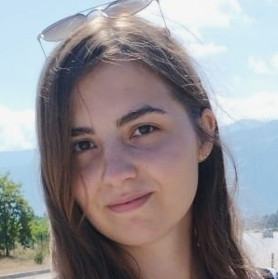

Команда
Вероника
Чернова
Валентин
Гапанович
Виктория
Черных
Анна
Деревенская
Дизайнер Студент 5 курса специальности “информационно - аналитические системы безопасности”
Капитан, Разработчик Студент 5 курса специальности “информационно - аналитические системы безопасности”
Разработчик Студент 5 курса специальности “информационно - аналитические системы безопасности”
Разработчик Студент 5 курса специальности “информационно - аналитические системы безопасности”

Slide 3
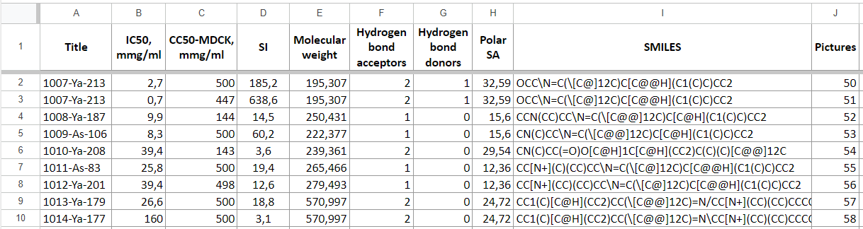
Задача
На основании имеющихся данных о химическом соединении предсказать значение его Индекса селективности (SI).
Исходные данные: Набор данных с информацией о ~1400 соединений с рассчитанным параметром SI по отношению к одному и тому же штамму H1N1.

Slide 4
Ход решения
Этапы решения задачи:
Исследование и обработка исходных данных
Выбор и применение алгоритмов машинного обучения
Кластеризация
Регрессия
Линейная регрессия
Ридж-регрессия
Лассо-регрессия
Полиномиальная регрессия
Градиентный бустинг
Случайный лес
Сравнение результатов, формирование выводов

Slide 5
Обработка данных
Произвели очистку пустых значений.
Провели визуальный анализ данных.
Поскольку 75% данных приходится на 28,34, а максимальное значение равно 1 596 170, то приняли решение оставить значения, которые меньше 500. Убираем 97 записей (это 6.6% от исходных данных).
Использовали дескриптор для преобразования химической формулы.
Стандартизировали данные.
Получили две выборки:
для кластеризации (дальнейшей обработки данных);
для регрессии, в которой мы не используем выбросы для более хороших моделей.

Slide 6
Кластеризация
Для выявления закономерностей в имеющихся данных было решено кластеризовать данные. Для этого использовался метод К-средних. Были взяты признаки, связанные с числом молекул, аксепторов и т.д., а также значение SI. Перед кластеризацией были удалены объекты с SI больше 500, удалены строки с пропущенным значениями. Данные нормализованы, и методом главных компонент признаковое пространство сокращено до 2-х компонент для удобства визуализации.
Методом перебора, решили разделить признаки на 6 классов.

Slide 7
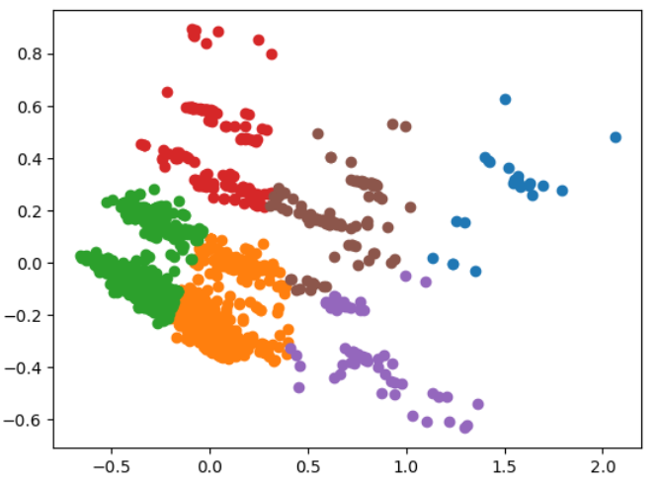
Средние значения SI в каждом классе:
88
31
21
11
32
18
Коэффициент силуэта = 0,26

Slide 8
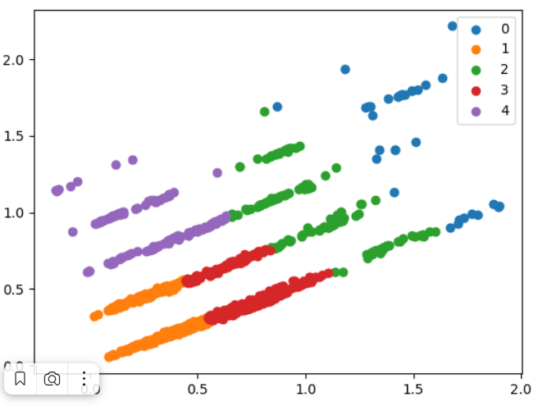
Решили повернуть кооординаты на 45 градусов и кластеризовать на 5 классов, коэффициент силуэта = 0,44

Slide 9
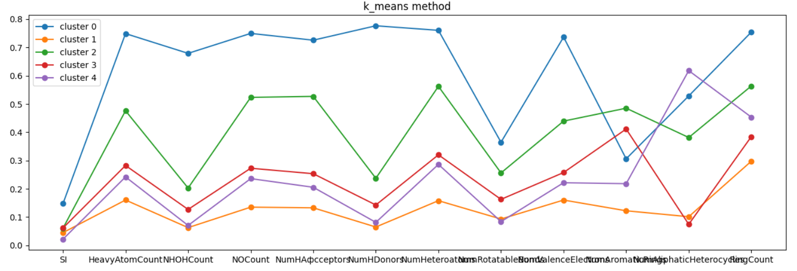

Средние значения каждого класса по каждому признаку
Зна
Выделяется класс 0. Средние значения каждого признака в классе 0

Slide 10
Регрессия
 | Полиномиальная регрессия 2 степени | Ридж-регрессия | Лассо-регрессия
MAE | 3.873 | 0.0 | 0.047
MSE | 5.212 | 7.595 | 0.007
RMSE | 1.376 | 5.024 | 0.002
R² | 1.0 | 0.999 | 0.999

Slide 11
Регрессия
Проверили полиномы 3 и 4 степени - оба получились плохого качества. Мы получили хороший полином 2 степени.
Модель полиномиальной регрессии с полиномом 2 степени отличная, но требует усложнения и доработок (например, повышения степени полинома).
Для усовершенствования можно использовать градиентный бустинг и случайные леса.

Slide 12


Градиентный бустинг, Случайный лес
Проведен перебор параметров для данных алгоритмов машинного обучения с помощью GridSearchCV.
Показатели обучения получились хорошими. Данные модели возможно использовать.
Случайный лес
Градиентный бустинг

Slide 13
Предложения о масштабировании решения
Предложение по усовершенствованию моделей:
объединить модели Ридж-регрессии м Лассо-регрессии в единую модель с регуляризацией.

